Slide 1
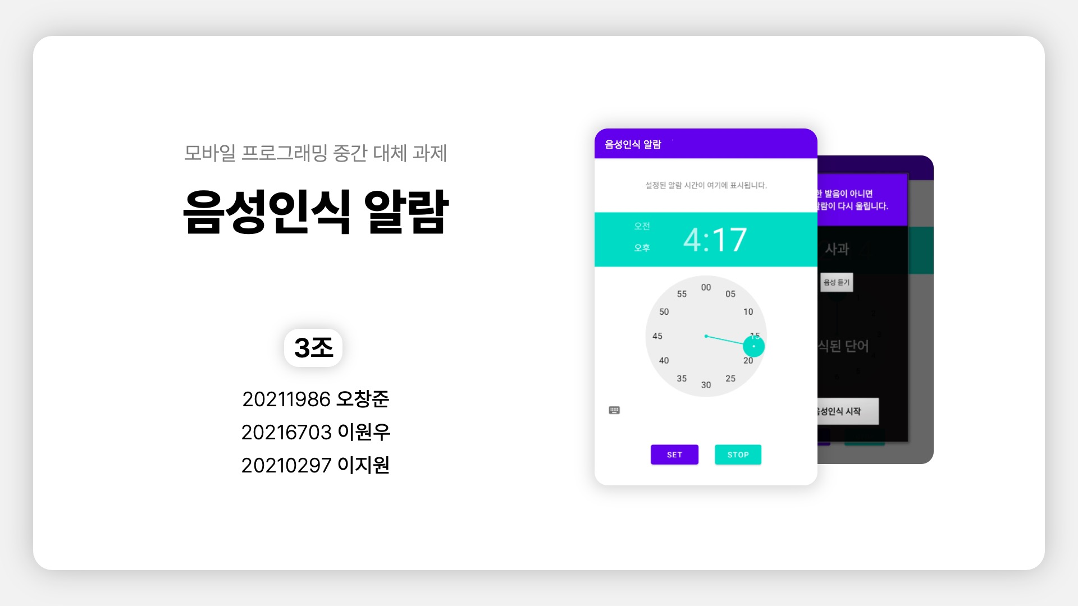
음성인식 알람
모바일 프로그래밍 중간 대체 과제
음성인식 알람
3조
20211986 오창준
20210000 이원우
20210297 이지원

Slide 2
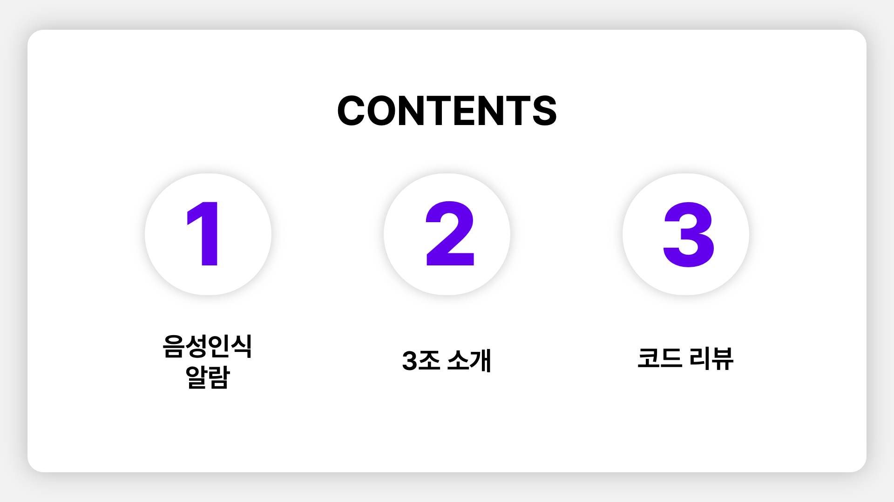
CONTENTS
1
2
3
음성인식 알람
3조 소개
코드 리뷰

Slide 3
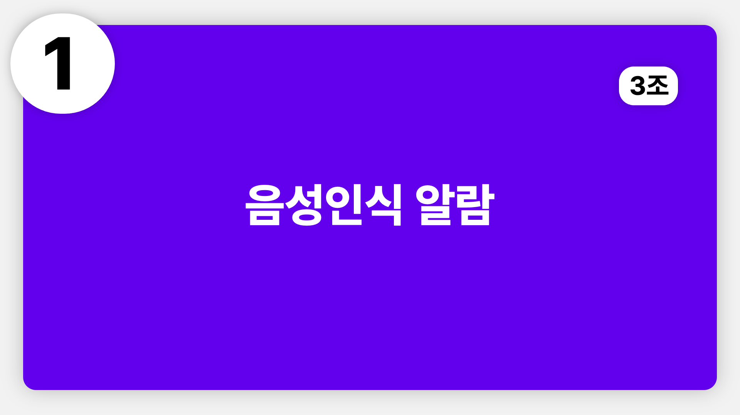
1
3조
음성인식 알람

Slide 4
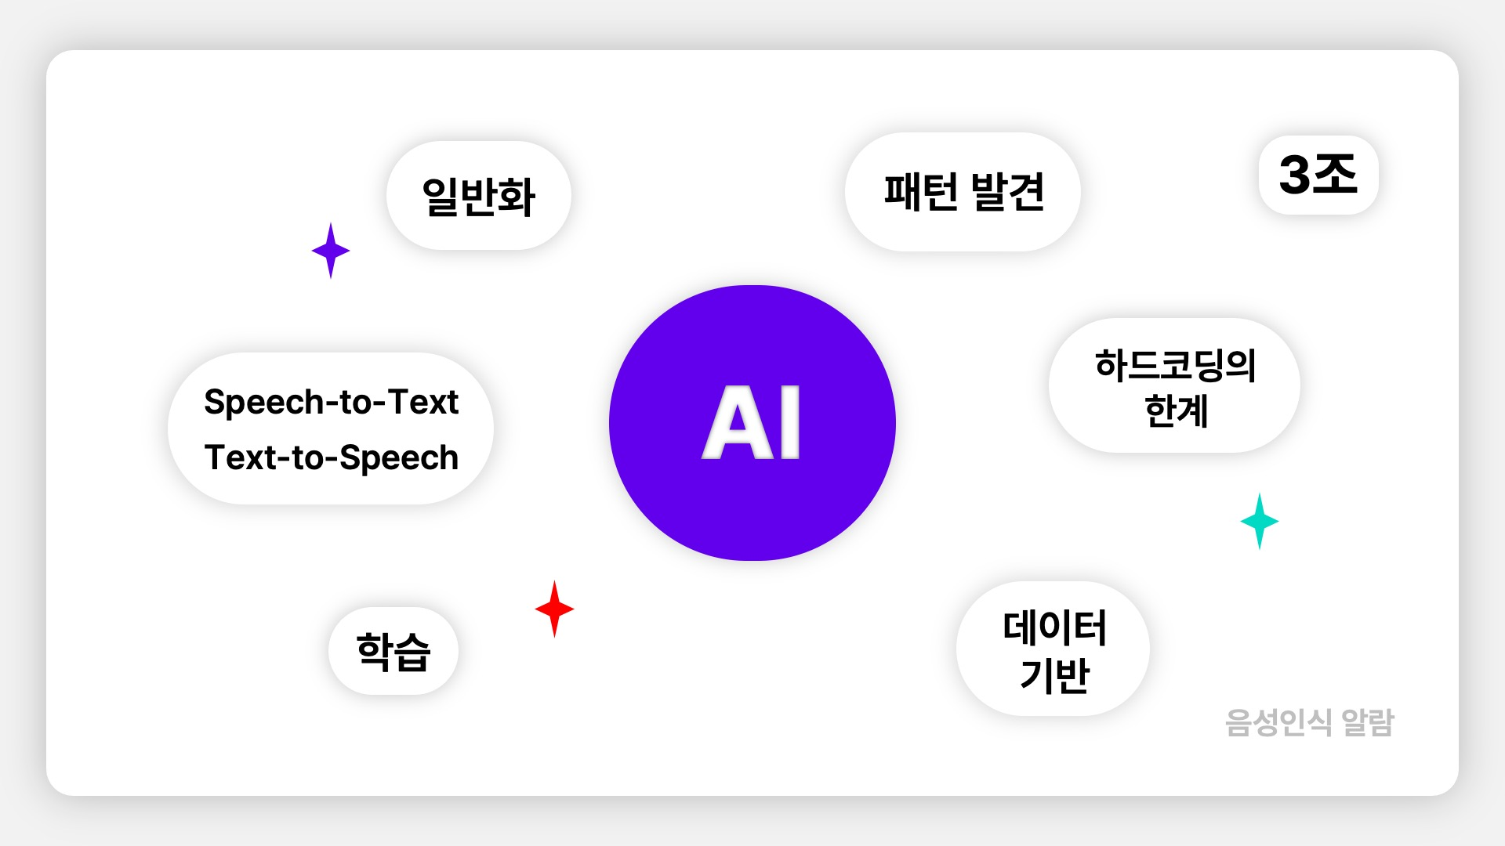
일반화
패턴 발견
3조
하드코딩의 한계
Speech-to-Text
AI
Text-to-Speech
데이터 기반
학습
음성인식 알람

Slide 5
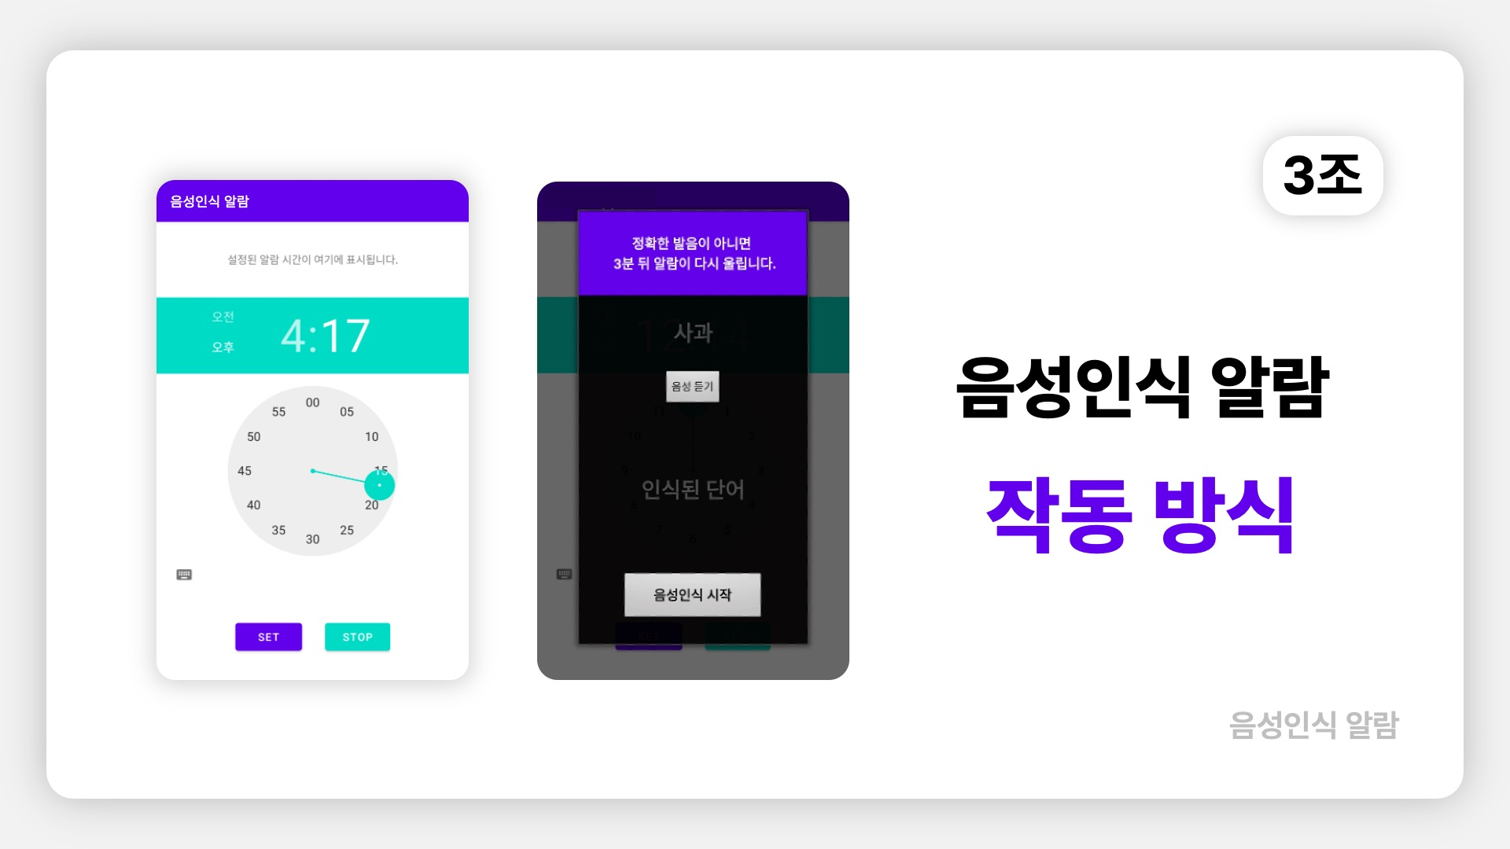
음성인식 알람
3조
음성인식 알람
작동 방식
음성인식 알람

Slide 6
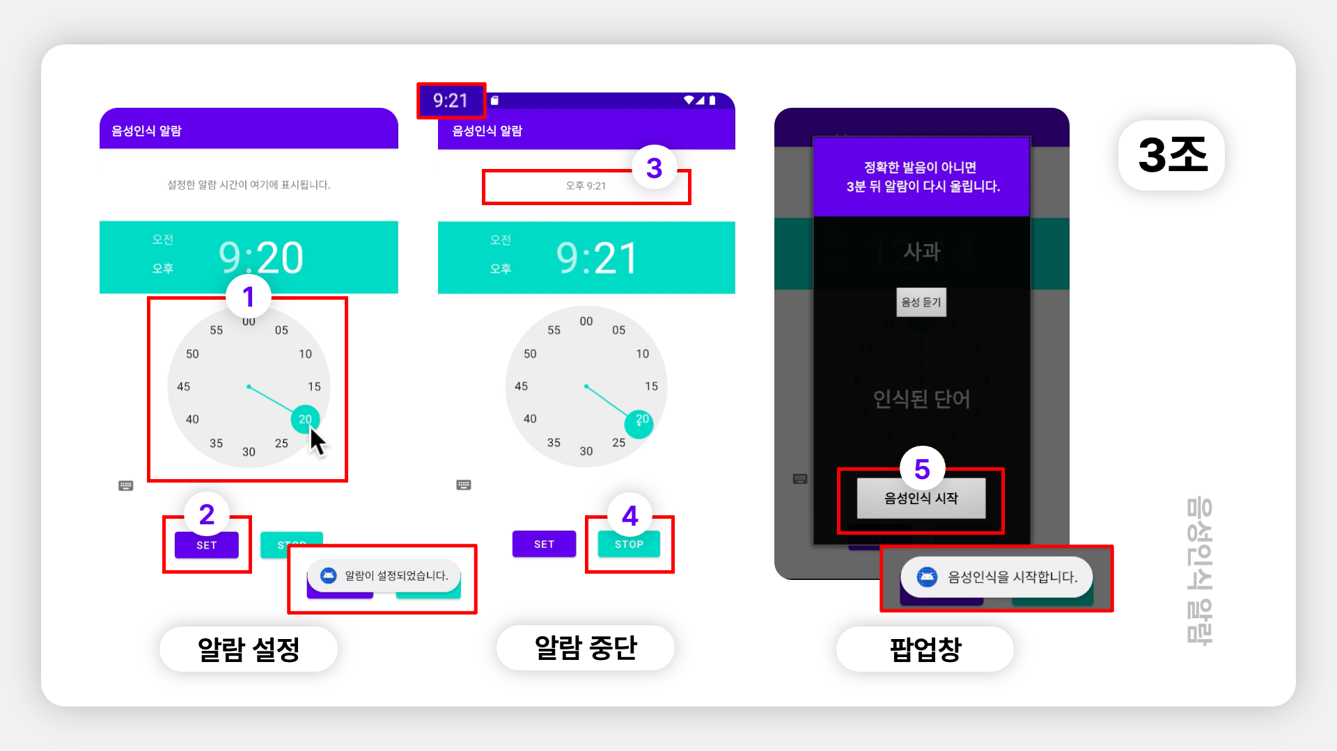
음성인식 알람
음성인식 알람
3조
3
1
음성인식 알람
5
2
4
알람 설정
알람 중단
팝업창

Slide 7
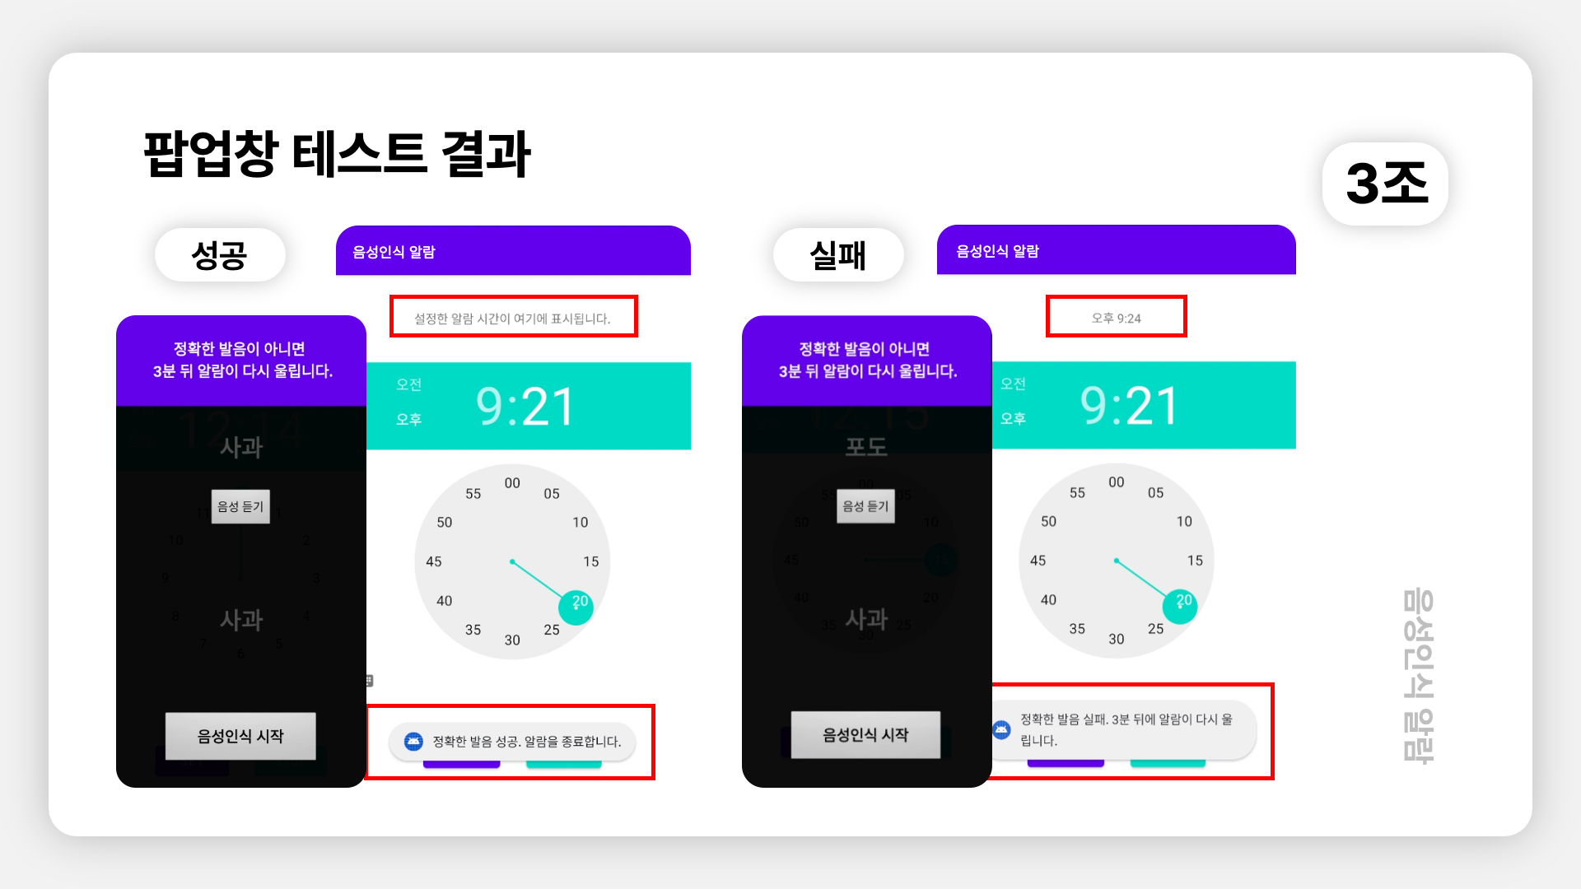
팝업창 테스트 결과
3조
성공
음성인식 알람
실패
음성인식 알람
음성인식 알람

Slide 8
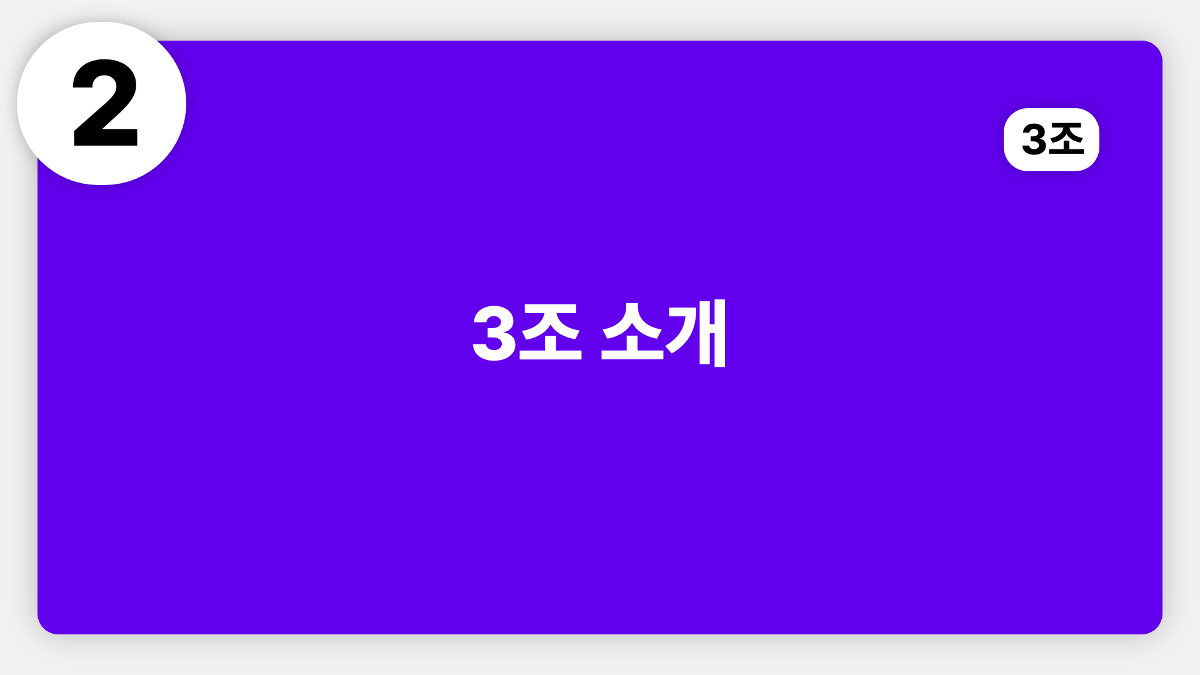
2
3조
3조 소개

Slide 9
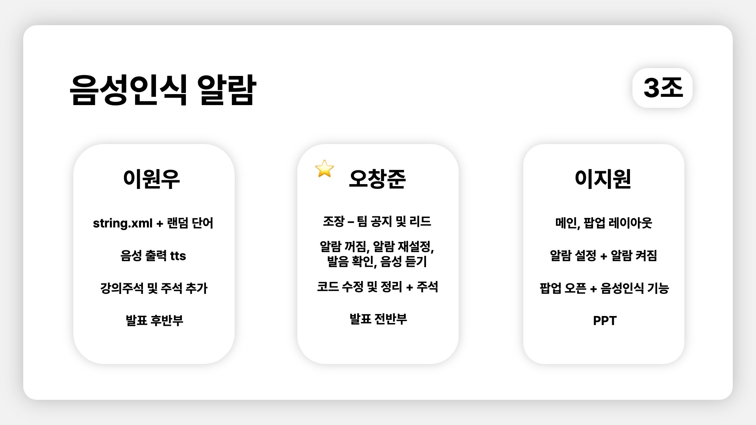
음성인식 알람
3조
이원우
⭐
오창준
이지원
//
조장 – 팀 공지 및 리드
메인, 팝업 레이아웃
알람 꺼짐, 알람 재설정,
발음 확인,음성 듣기
//
알람 설정 + 알람 켜짐
//
코드 수정 및 정리 + 주석
팝업 오픈 + 음성인식 기능
발표 후반부
발표 전반부
PPT

Slide 10
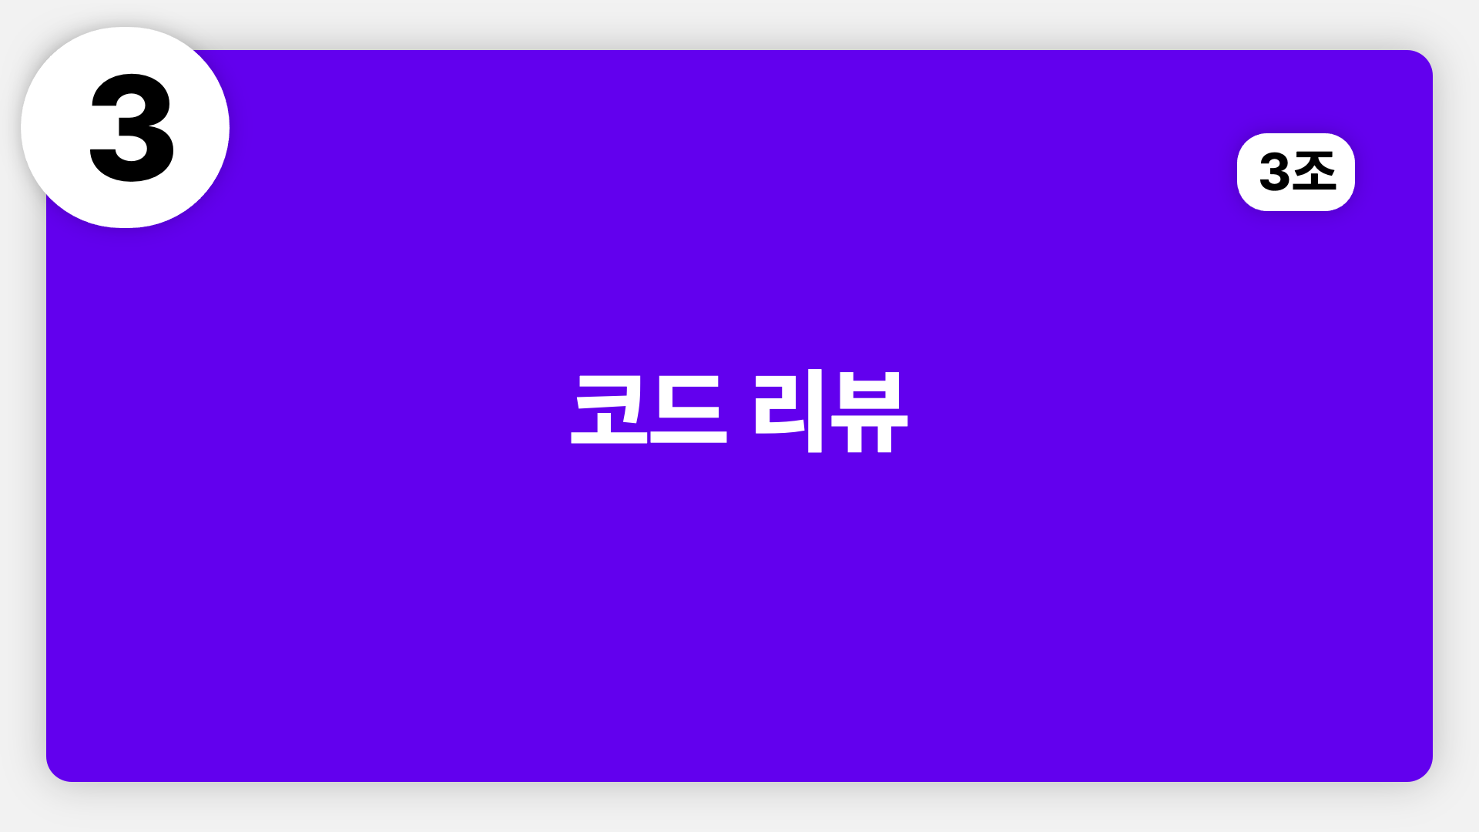
3
3조
코드 리뷰

Slide 11
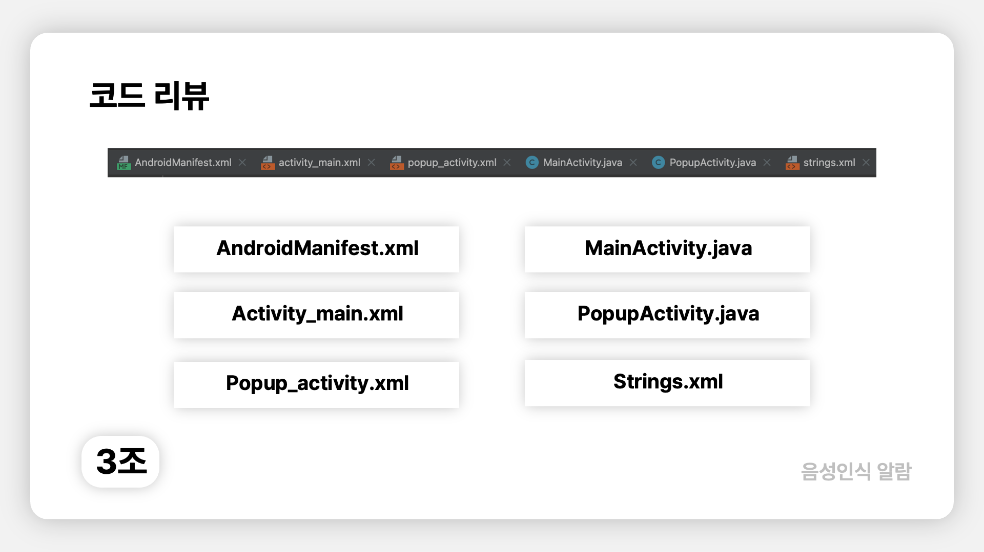
코드 리뷰
AndroidManifest.xml
MainActivity.java
Activity_main.xml
PopupActivity.java
Popup_activity.xml
Strings.xml
3조
음성인식 알람

Slide 12
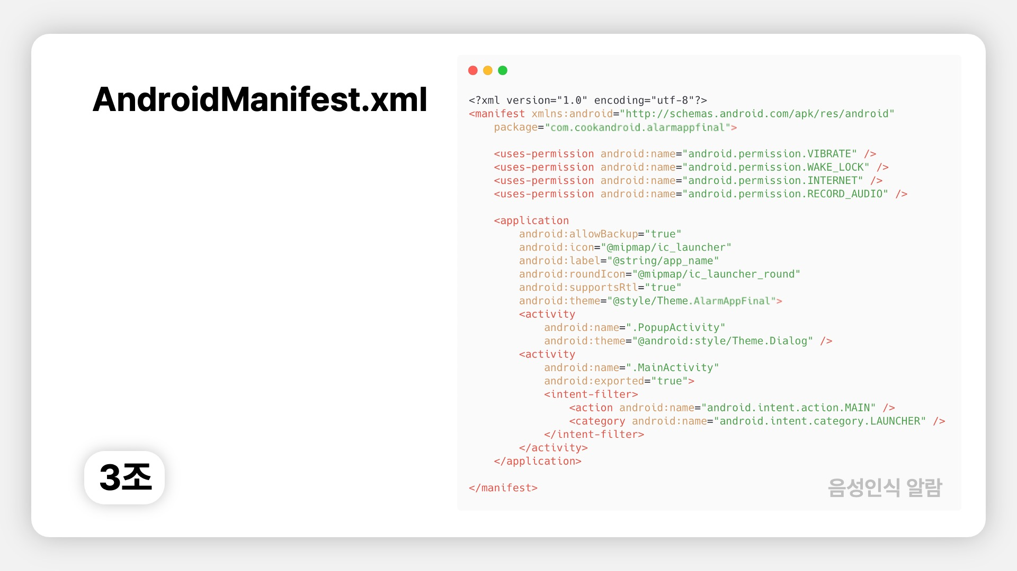
AndroidManifest.xml
3조
음성인식 알람
음성인식 알람

Slide 13
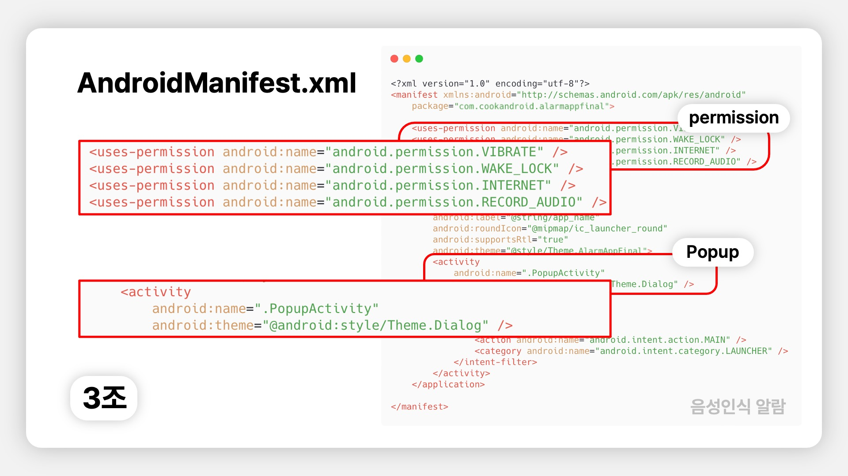
AndroidManifest.xml
permission
Popup
3조
음성인식 알람
음성인식 알람

Slide 14
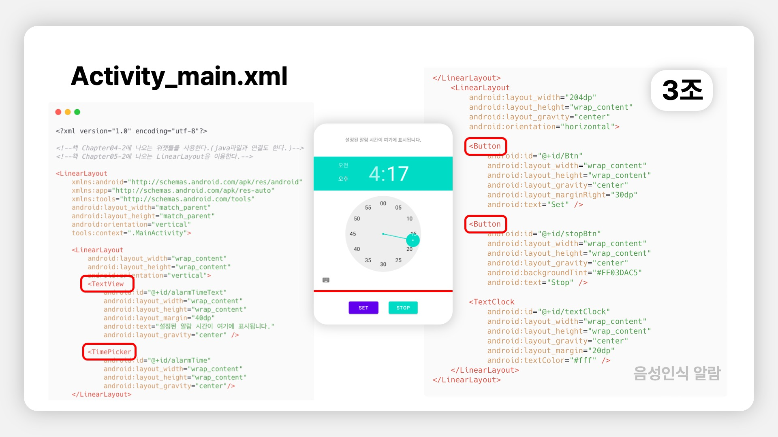
Activity_main.xml
3조
음성인식 알람

Slide 15
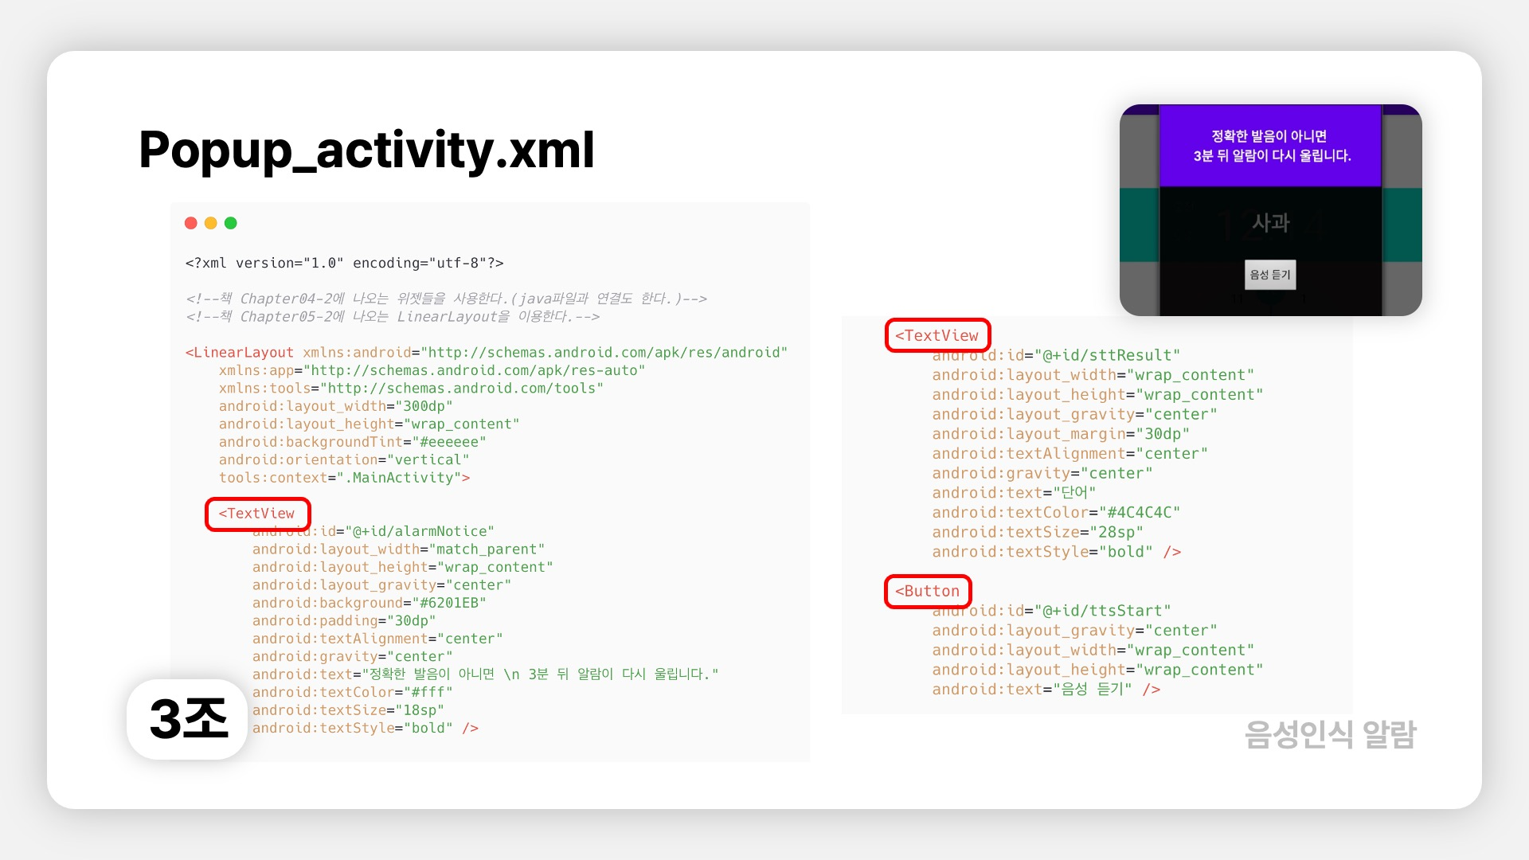
Popup_activity.xml
3조
음성인식 알람

Slide 16
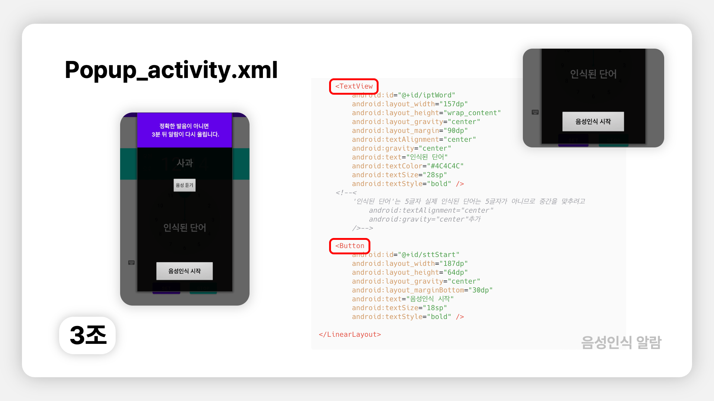
Popup_activity.xml
3조
음성인식 알람

Slide 17
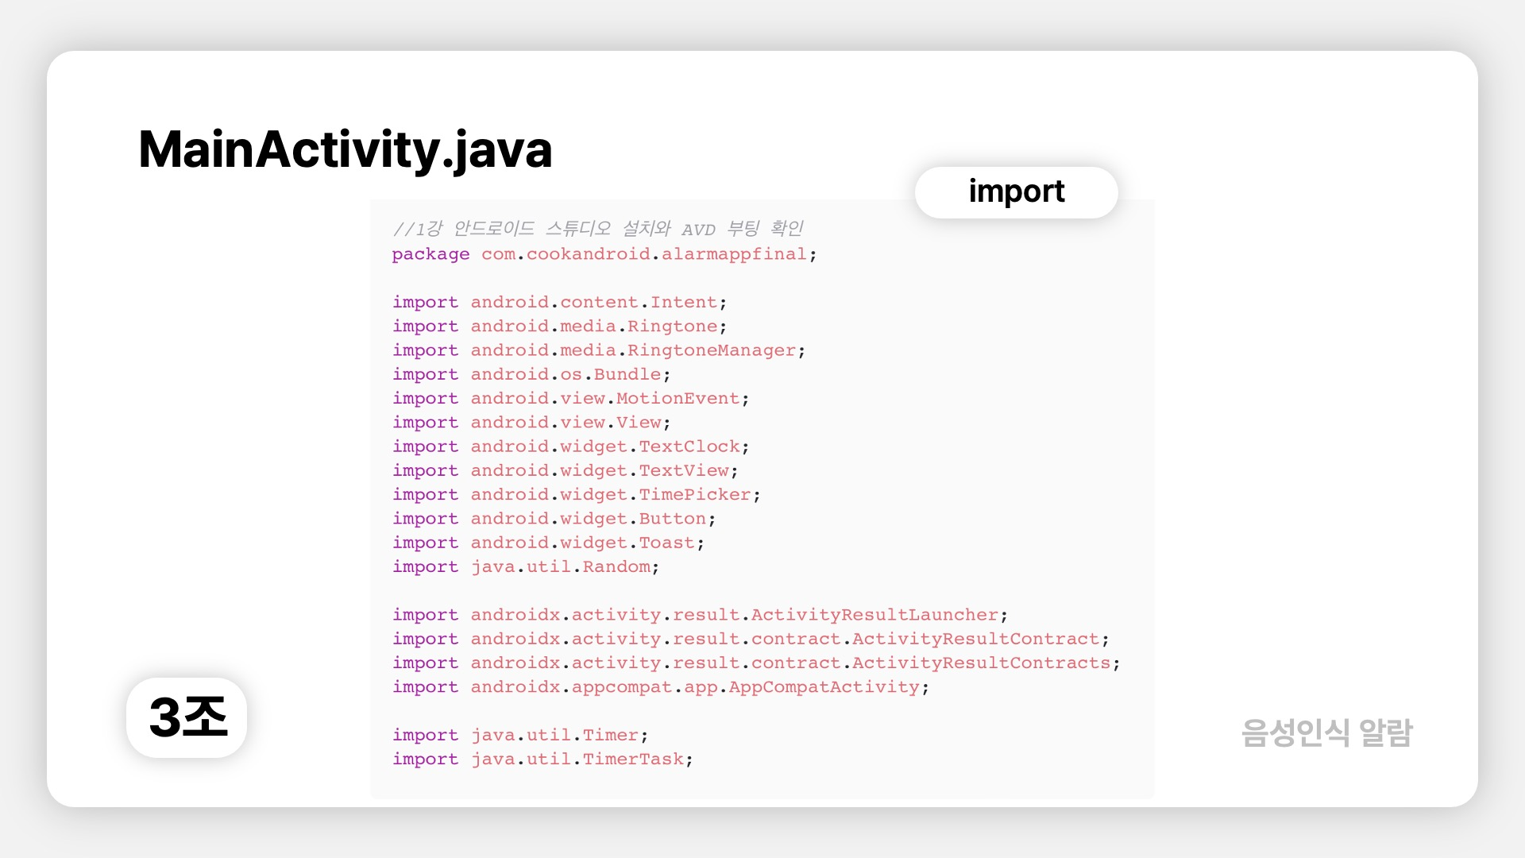
MainActivity.java
import
3조
음성인식 알람

Slide 18
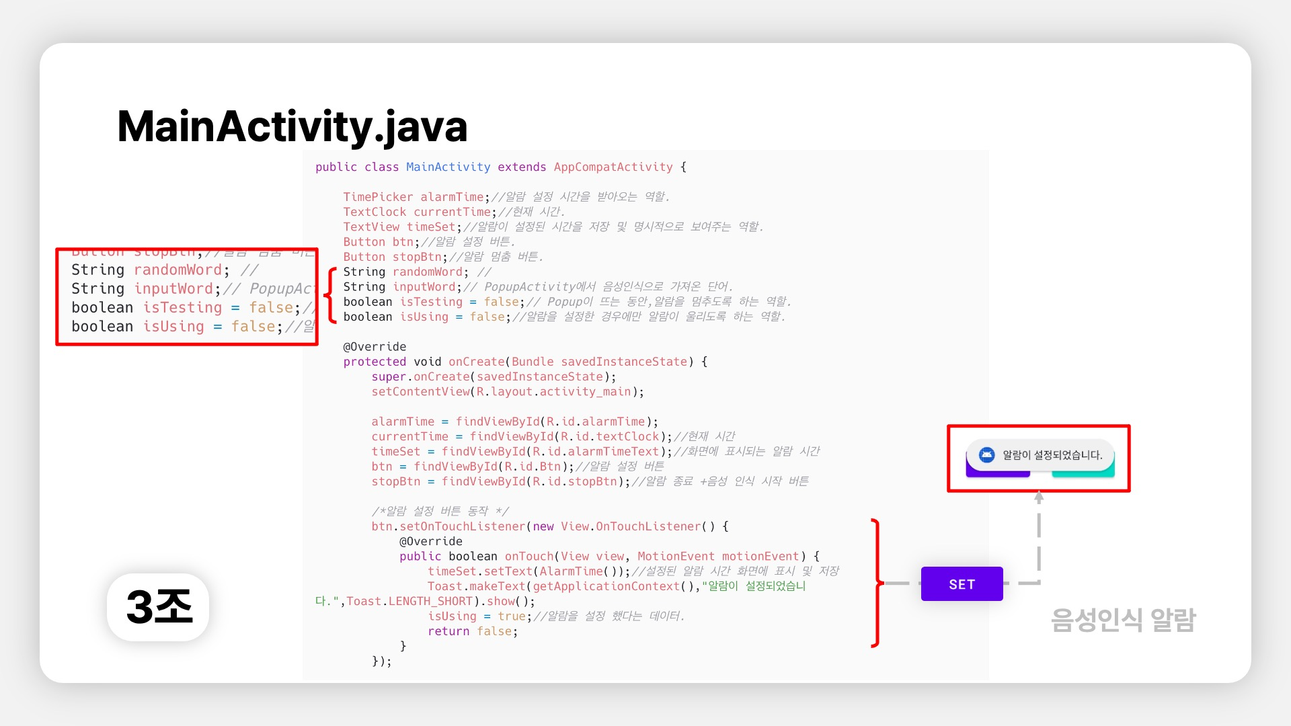
MainActivity.java
3조
음성인식 알람

Slide 19
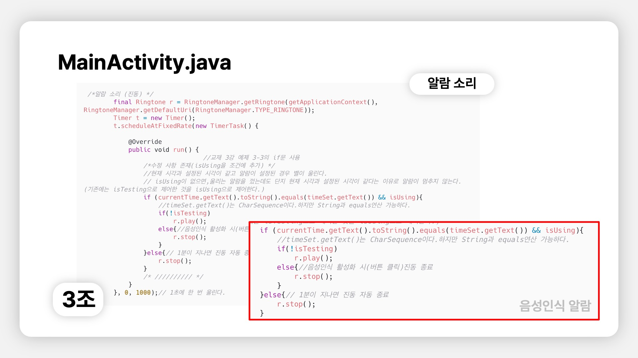
MainActivity.java
알람 소리
3조
음성인식 알람

Slide 20
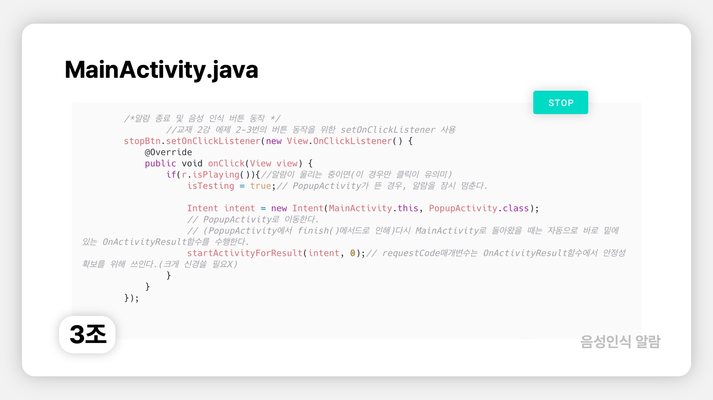
MainActivity.java
3조
음성인식 알람

Slide 21
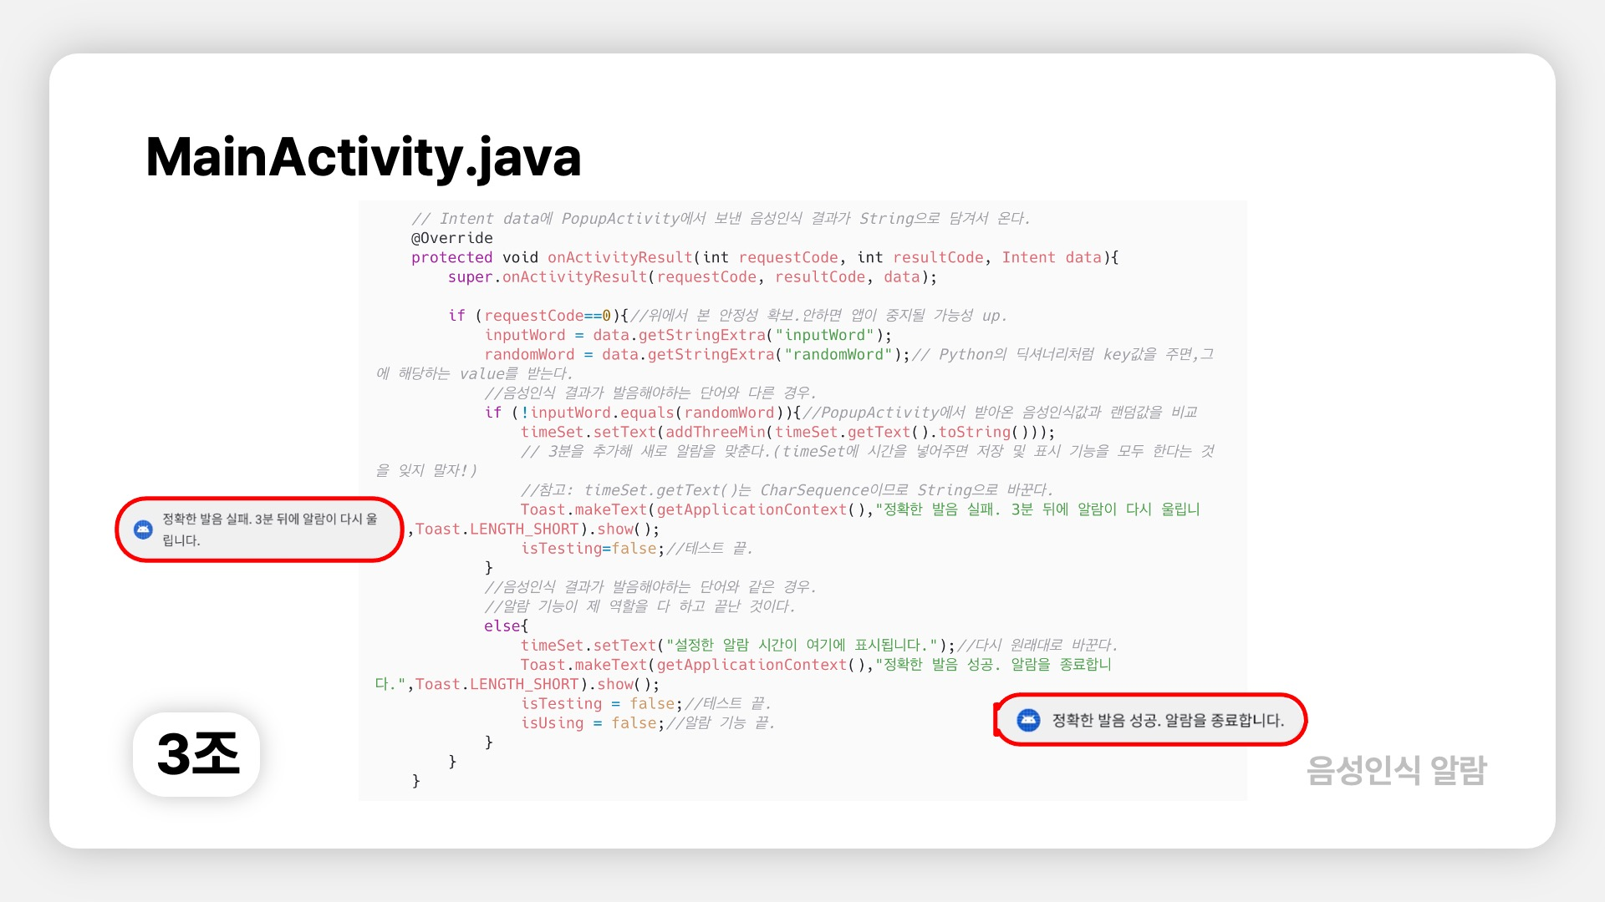
MainActivity.java
3조
음성인식 알람

Slide 22
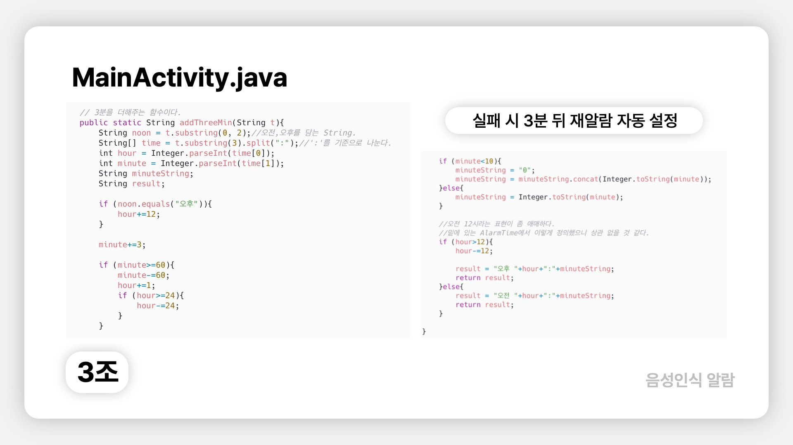
MainActivity.java
실패 시 3분 뒤 재알람 자동 설정
3조
음성인식 알람

Slide 23
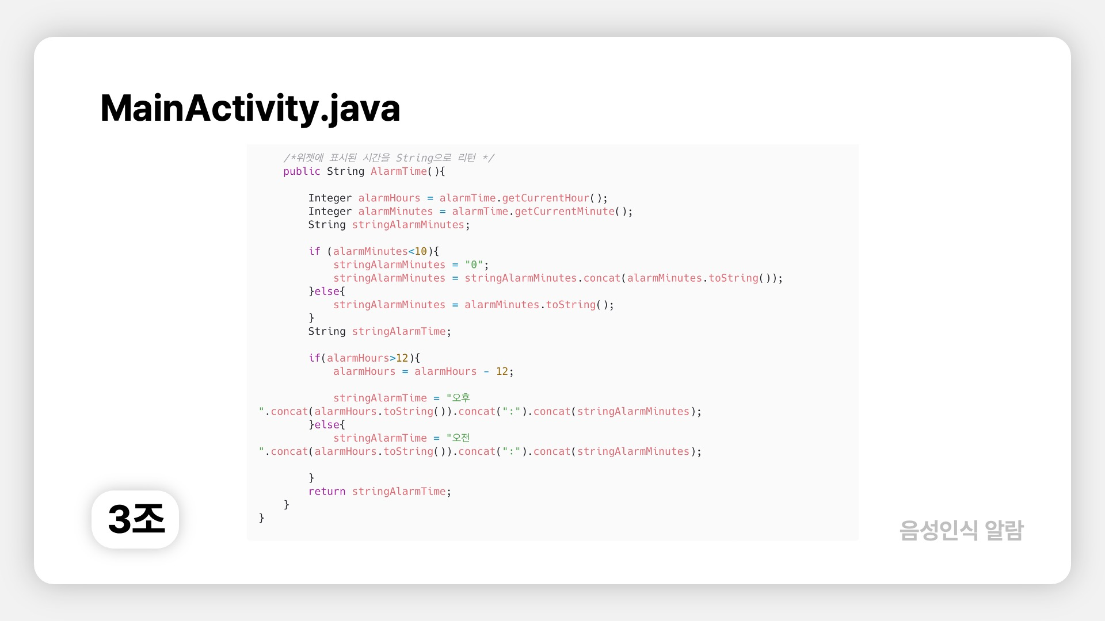
MainActivity.java
3조
음성인식 알람

Slide 24
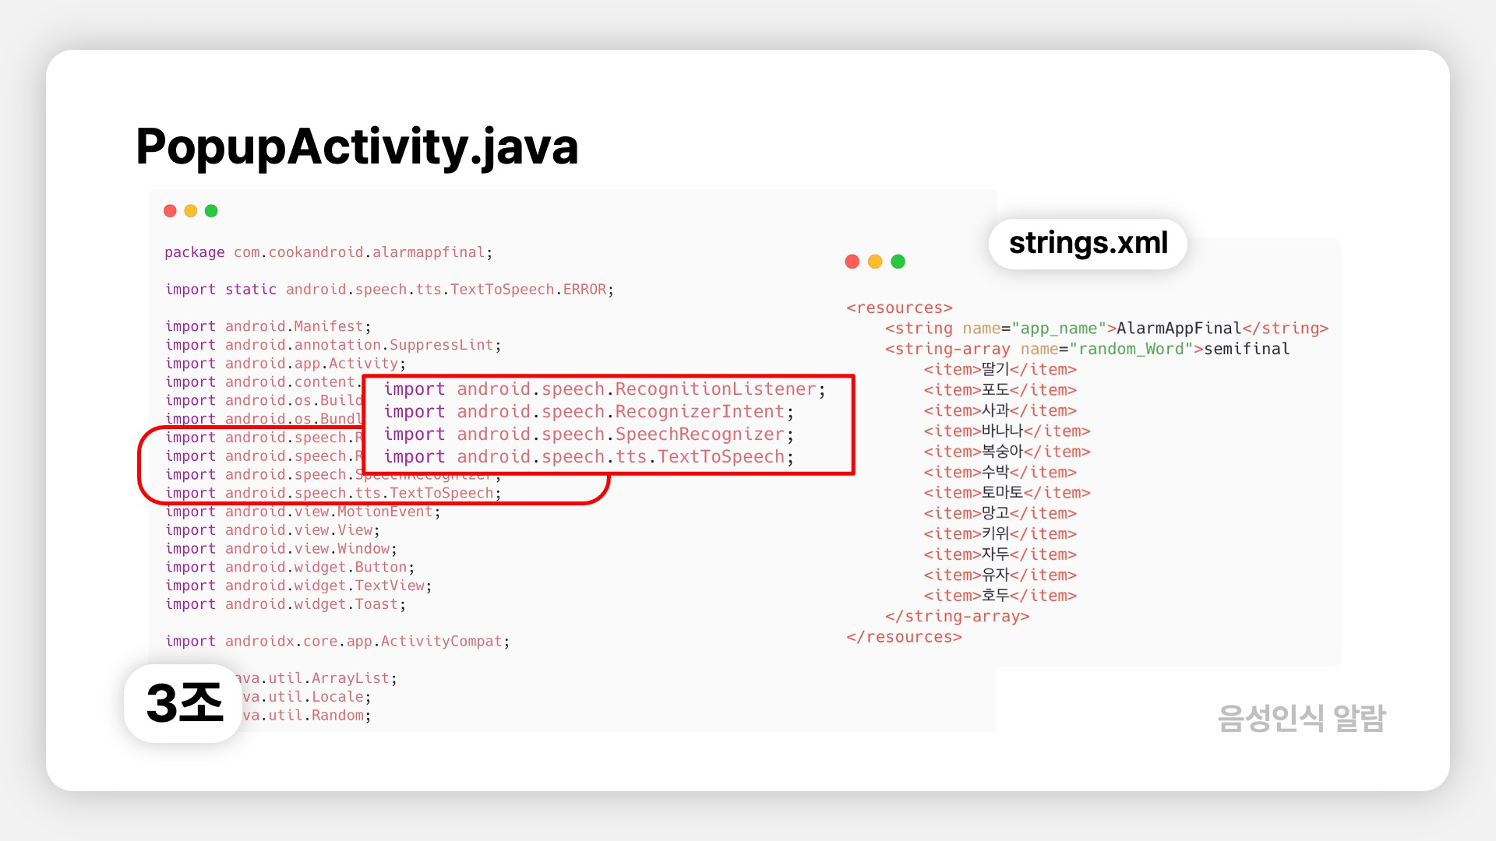
PopupActivity.java
strings.xml
3조
음성인식 알람

Slide 25
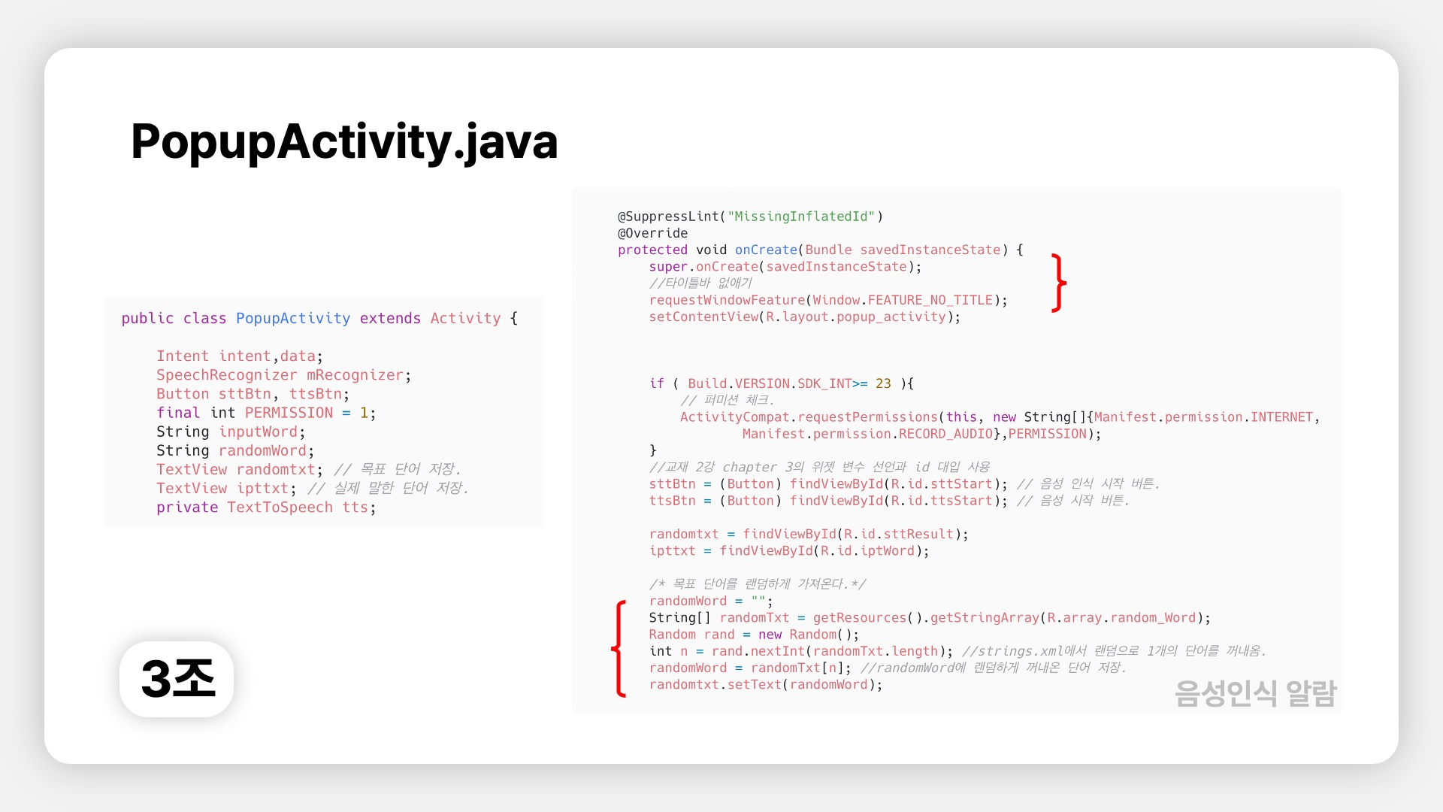
PopupActivity.java
3조
음성인식 알람

Slide 26
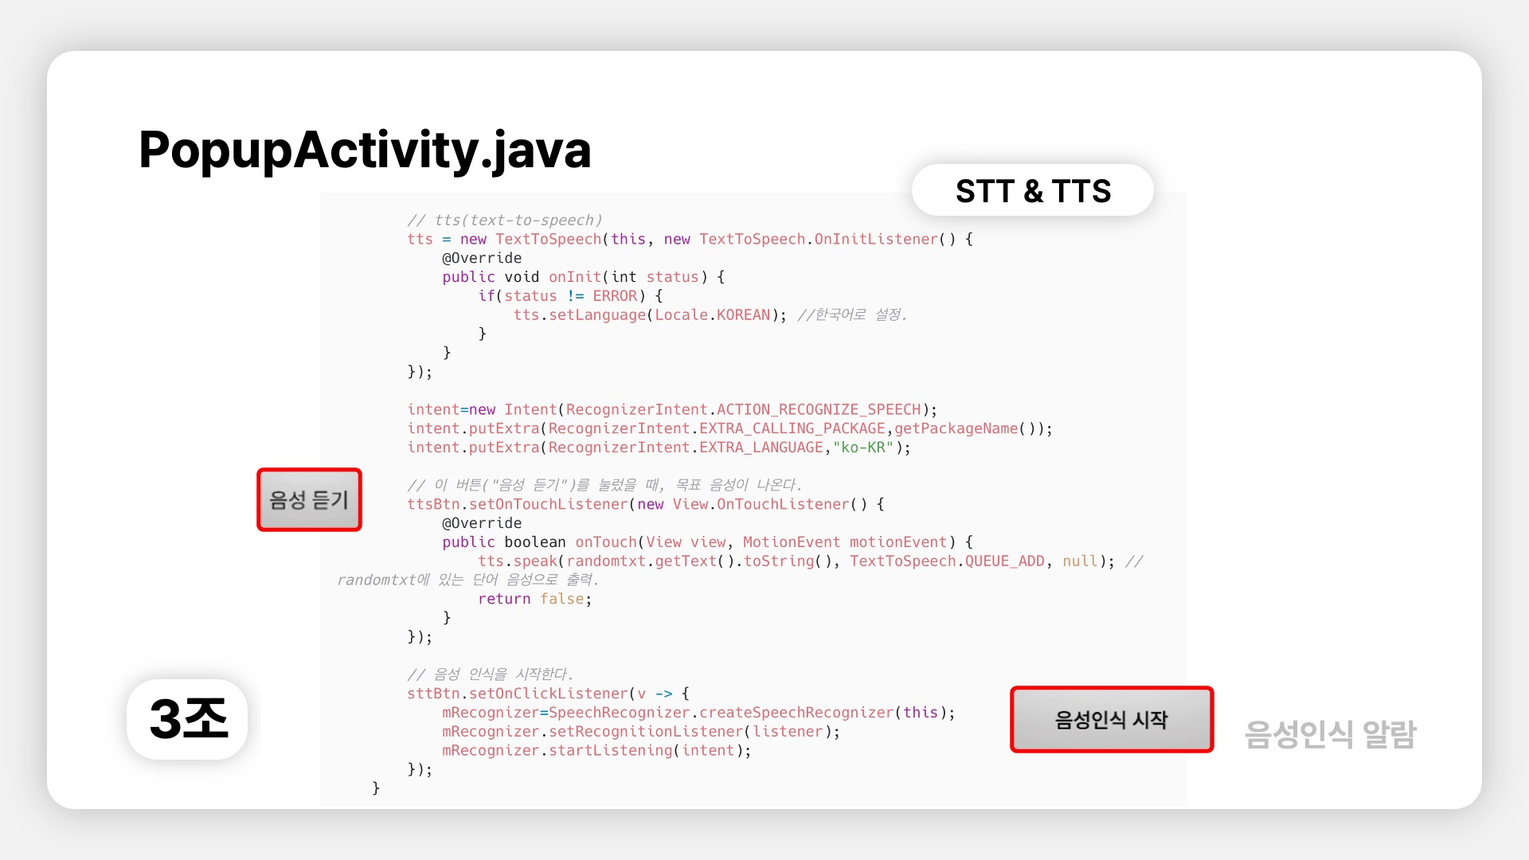
PopupActivity.java
STT & TTS
3조
음성인식 알람

Slide 27
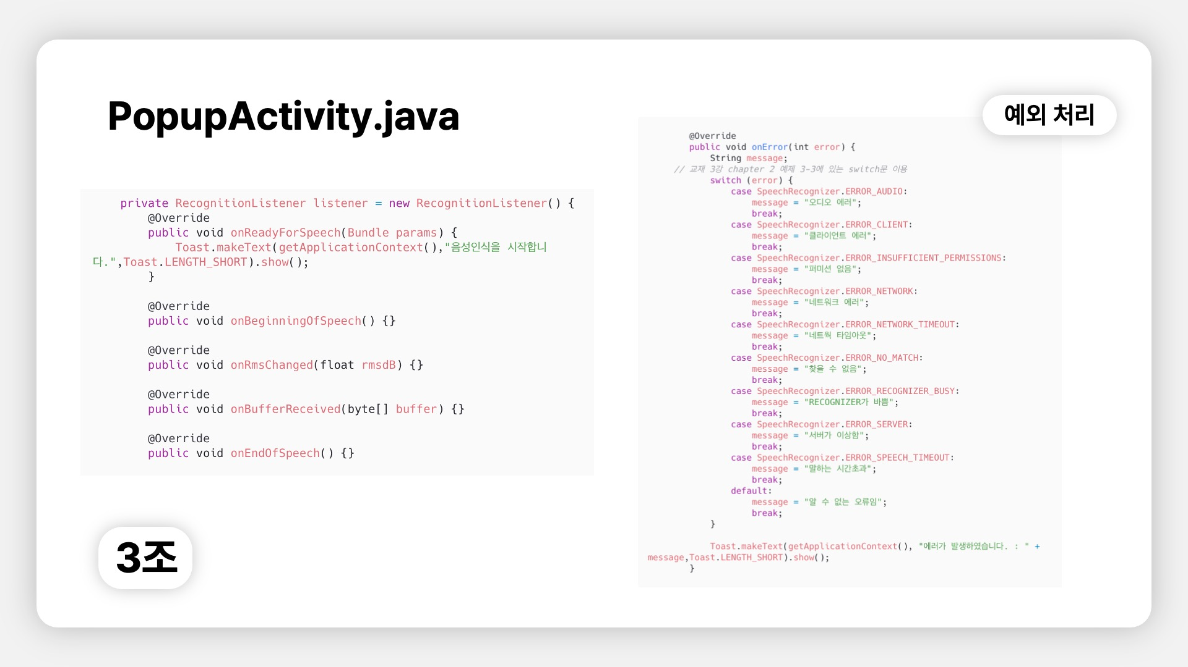
PopupActivity.java
예외 처리
3조

Slide 28
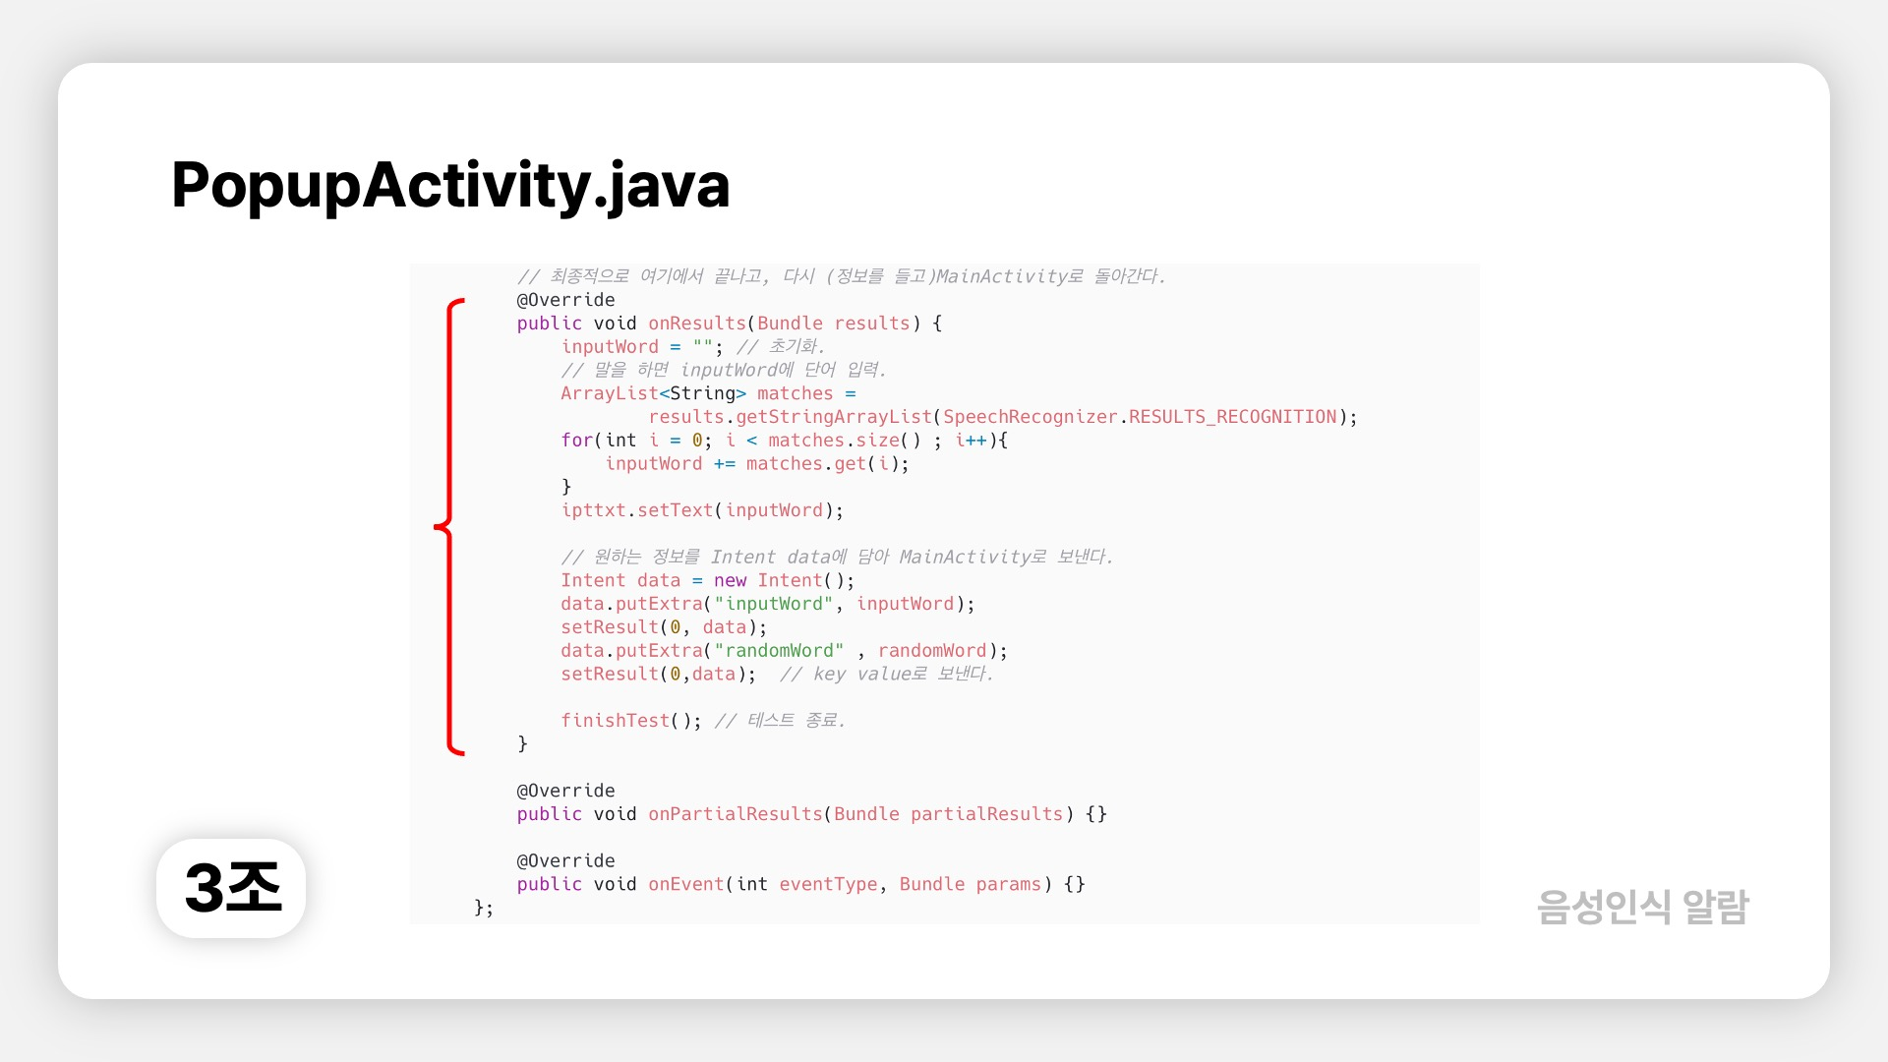
PopupActivity.java
3조
음성인식 알람

Slide 29
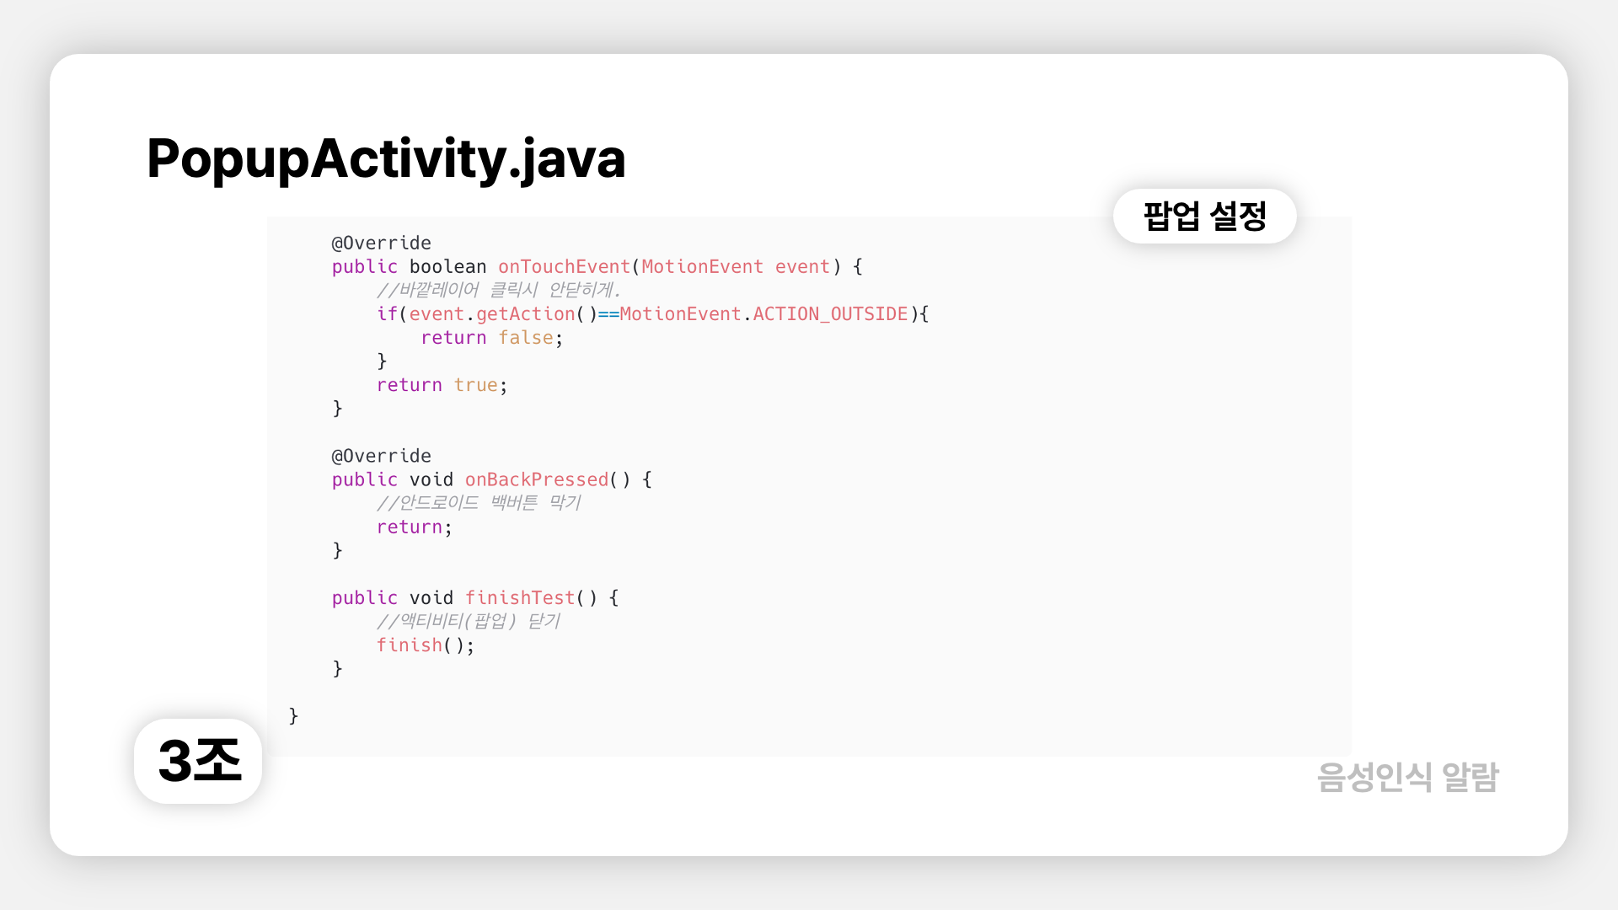
PopupActivity.java
팝업 설정
3조
음성인식 알람

Slide 30
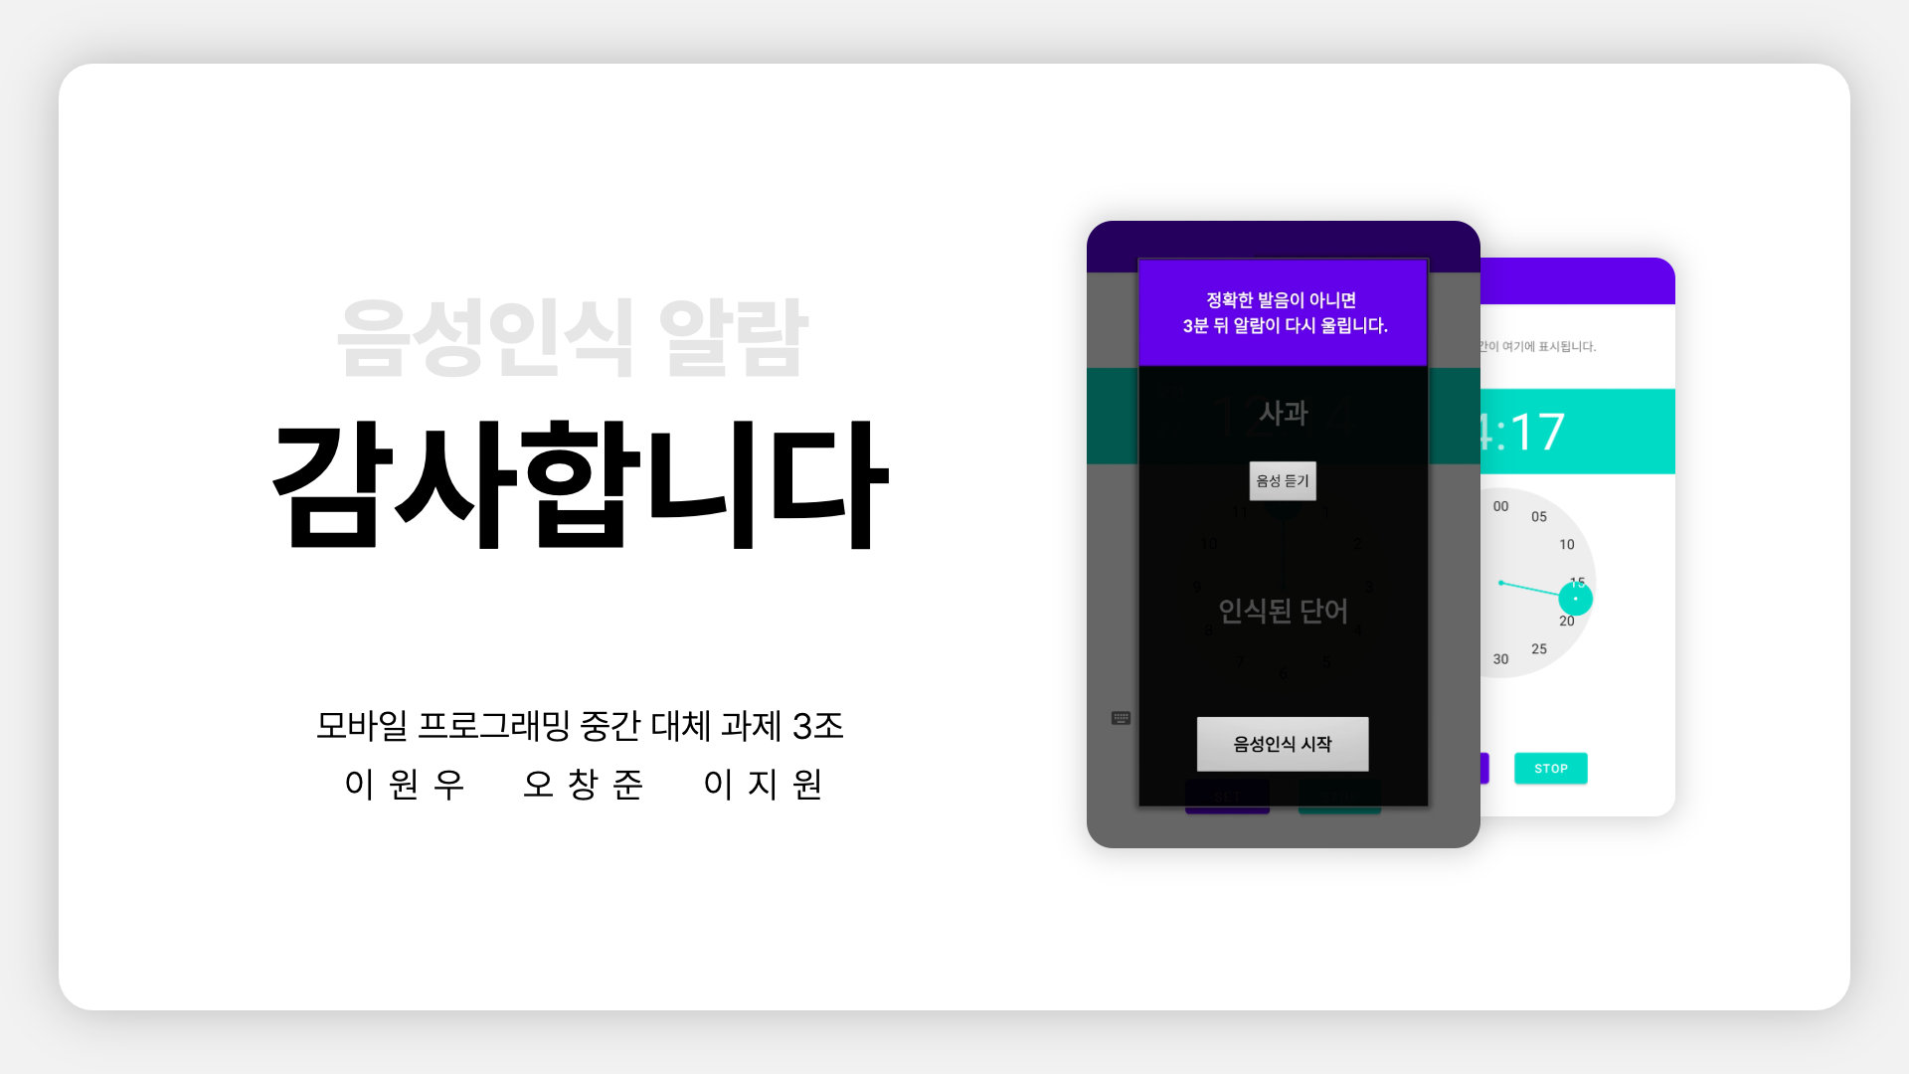
음성인식 알람
감사합니다
모바일 프로그래밍 중간 대체 과제 3조
이원우 오창준 이지원

